Slide 1
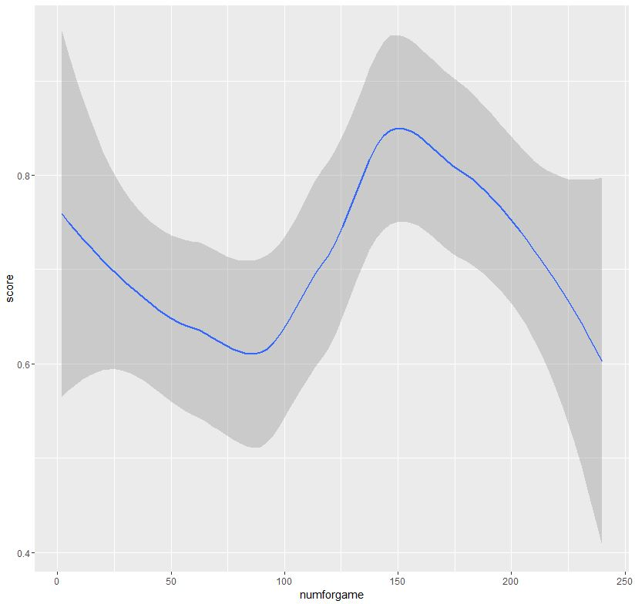
-慢熟王
-恰恰
都市傳說

Slide 2
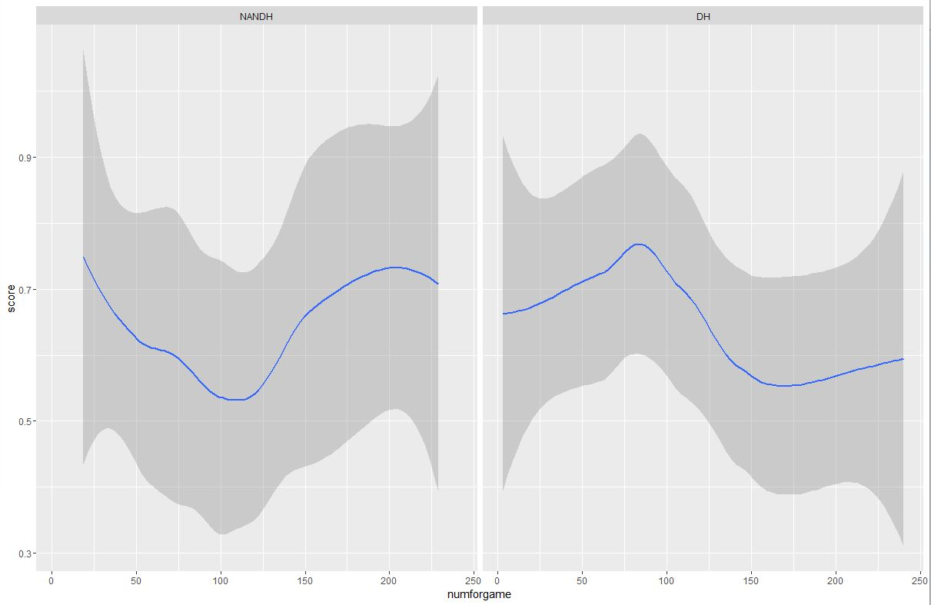
-給我DH
-小胖
都市傳說
沒有指定打擊
指定打擊

Slide 3
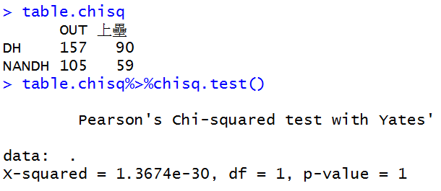
-給我DH
-小胖
都市傳說
0.3643725
0.3597561

